Slide 1
健身俱乐部网站

Slide 2

随着社会的发展，健身俱乐部的管理形势越来越严峻。越来越多的用户利用互联网获得信息，健身信息鱼龙混杂，信息真假难以辨别。为了方便用户更好的获得本健身俱乐部管理信息，因此，设计一种安全高效的健身俱乐部网站极为重要。
为设计一个安全便捷，并且使用户更好获取本健身俱乐部管理信息，本文主要有安全、简洁为理念，实现用户快捷寻找健身课程、健身器材、会员卡信息、新闻公告等信息，从而解决健身俱乐部管理信息复杂难辨的问题。该系统以springboot架构技术为基础，采用Java语言和mysql数据库进行开发设计，通过对健身俱乐部业务流程的分析，分析了其功能性和非功能性需求，设计了健身俱乐部网站，该系统包括个人管理员、用户和教练三部分。同时还能为用户提供一个方便实用的健身俱乐部网站，使得用户能够及时地找到合适自己的健身俱乐部。用户在使用本系统时，可以查看健身课程和健身器材等，也可以进行在线留言；管理员在使用本系统时，可以通过后台管理用户和教练的信息，也可以在线留言，让用户及时了解健身课程信息。这样，用户就可以安全高效地找到健身俱乐部管理信息。
摘 要

Slide 3
发背景及研究意义
近年来互联网技术的发展使得互联网产品和网站层出不穷，对人才的需求不断提高 [1]。同时，面对过去使用手抄等方式进行记录，工作效率很难得到提高，无法满足现代人们的需求；自从人类进入互联网时代，通过纸质手抄的方式转换成线上无纸化管理，有效的解决了获取信息的渠道，全面提升工作效率。由此，实现一套完整的健身俱乐部网站非常必要。
设计和实现了一个健身俱乐部网站。该系统具有良好的扩展性、稳定性、安全性以及可移植性等特点。为方便用户找到适合自己的健身课程、健身器材等信息并进行预约，特制定本健身俱乐部网站。

Slide 4
国内外研究现状和发展趋势
在国内，由于历史环境因素的影响和发展的不平衡，健身俱乐部管理不完善，这对计算机领域的应用以及外部状态信息在健身俱乐部管理中的应用产生了很大的影响。简单的技术可以取代过去的形式或方法，但如果你想设计一个管理计划以更科学的方式重新管理这一环节，你必须放弃传统的管理方法，尽快改变管理方法，改变管理理念以合理运作，使系统更精细，控制成本，提高管理效率。
在国外，系统管理发展迅速。相应的信息系统软件设计和保护的研发也有所增加。随着时代的变化，产品研发得到了推动，系统软件得到了极大的发展。如今，它正朝着智能化、数字化和信息化的方向快速发展。所有大公司都采用了类似的规章制度，促进了公司的快速发展，取得了较好的经济效益。
计算机作为信息科学的媒介和关键，对人类社会的繁荣起着至关重要的作用。政府机构和事业单位将根据工作内容选择一套优秀的通信技术和专业办公设备，并利用这些技术和设备快速收集、解决和存储信息，使管理变得方便快捷，实现科学合理的管理目标。
总而言之，健身俱乐部网站的发展呈持续上升发展趋势，现在传统式的手工制作和半手动式管理方法转变为信息化管理的转变历程中，必须使用和融合全新的信息技术性来完成传统的系统设计方法，确保系统的效果和品质。
但是这些健身俱乐部网站都是由传统企业开发建设而成的，在健身俱乐部信息发布上主要采用人工方式进行管理和维护，这种方法效率低下且容易出错，已经不能满足现在快速多变的社会需求，且大都缺乏有效的安全认证机制和管理机制，用户使用虚假信息注册，使得网站存在大量的虚假健身俱乐部信息，无法保证健身俱乐部信息的安全性[2]。自1993年美国实施National Information Infrastructure以来，网络普及率大幅提高，互联网用户数量快速增长，健身俱乐部网站开始快速增长。

Slide 5
本文主要研究的内容
该系统采用java技术，结合ssm框架使页面更加完善，后台使用MySQL数据库进行数据存储。系统主要分为三大模块：即管理员模块和用户模块、教练模块。本文从健身俱乐部流程分析入手，分析了其功能性需求和非功能性需求，设计了一个由管理员、用户和教练三部分组成的健身俱乐部网站。用户进入系统可以实现首页、个人中心、课程预约管理、器材借用管理、办卡信息管理、训练计划管理等功能；教练进入系统可以实现首页、个人中心、课程预约管理、训练计划管理等功能；管理员可通过后台进入系统可以实现用户管理、教练管理、健身课程管理、课程预约管理、健身器材管理、器材借用管理、会员卡信息管理、办卡信息管理、训练计划管理、教室信息管理、在线留言、系统管理等功能。

Slide 6


系统开发环境
Java技术
MySQL数据库
B/S架构

Slide 7
Java技术
java是一种面向对象的面向对象编程语言，它不仅吸收了C++语言的优点，而且摒弃了C++不可理解的多继承和指针的概念，所以Java语言功能强大，使用方便。JavaScript作为一种动态网页制作技术，jQuery提供了丰富而强大的脚本语言库支持。二者结合使用可以有效提高开发效率和质量。Java语言是静态面向对象编程语言的代表，是面向对象理论的优秀实现，使程序员能够优雅地思考复杂的编程。
Java是简单性的、面向对象、分布式、健壮性、安全性、平台独立、可移植性的、多线程、动态性的。它的应用使软件开发过程更加灵活，提高了软件质量，增强了软件可重用性。在当今网络技术迅速发展的情况下，Java已成为目前最流行的编程语言之一。Java是一种开源语言。Java可以编写桌面应用程序、Web应用程序、分布式系统、嵌入式系统应用程序等。

Slide 8
系统分析

Slide 9
系统分析
功能需求分析
可行性分析
系统流程分析

Slide 10
系统总体结构图

Slide 11
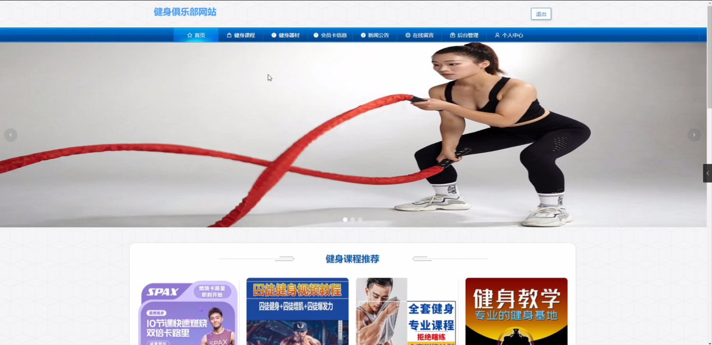
网站首页界面

Slide 12
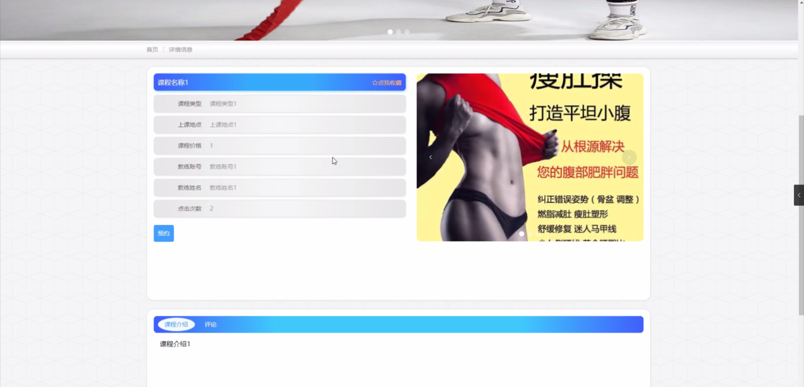
健身课程详细页面

Slide 13
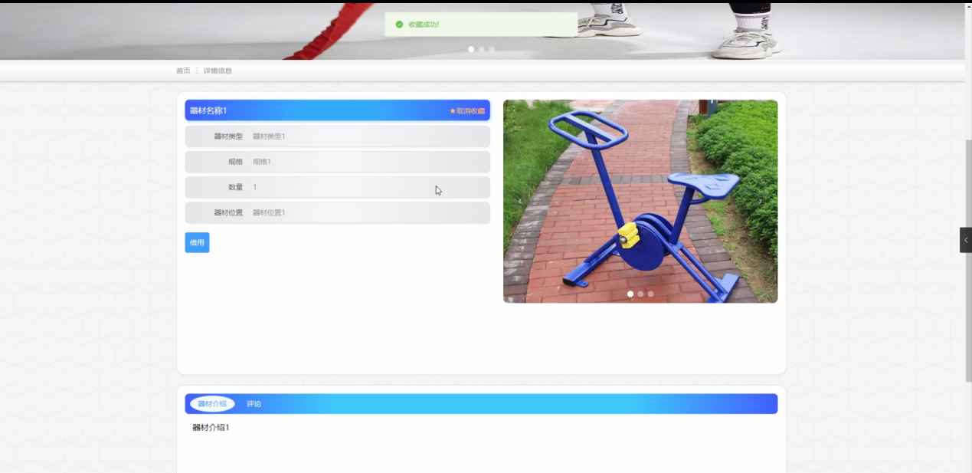
健身器材详细页面

Slide 14
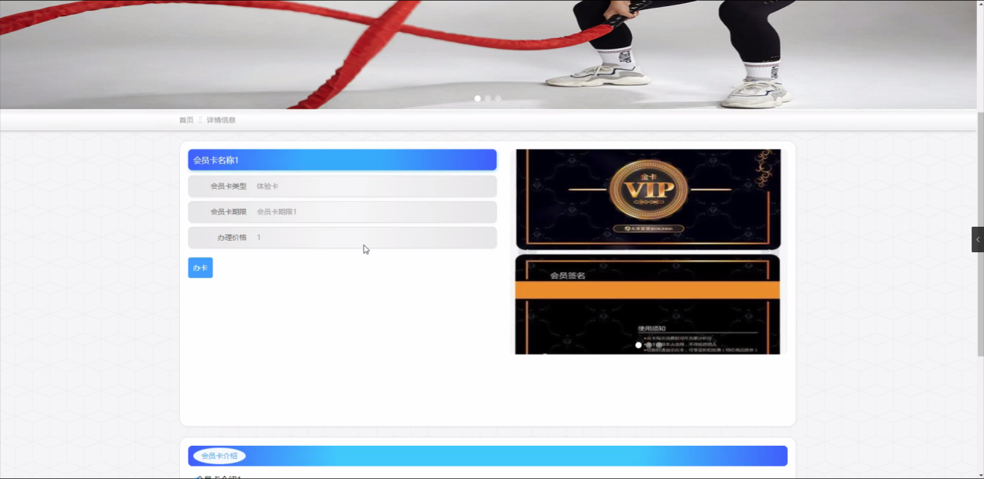
会员卡信息详细页面

Slide 15

后台登录界面

Slide 16

管理员主界面

Slide 17

教练主界面

Slide 18

用户主界面

Slide 19

系统测试
系统测试是检验软件产品是否满足预期需求，确保产品无缺陷的重要手段。系统测试侧重于评估系统是否满足指定的要求，并帮助检查整个系统的功能性需求。通过对系统功能和非功能两个方面的测试用例进行分析与比较可以发现软件存在的问题以及需要改进之处。软件可靠性设计是一项系统性工程，涉及到多个学科领域，因此其难度较大。测试将侧重于功能测试，这是黑盒测试的一部分，黑盒测试的重点是用户提供的要求，而不是系统的实际代码。

Slide 20
结论
在设计健身俱乐部网站的过程中采用springboot架构技术，采用了Java技术来呈现给用户，后台数据采用MySQL数据库来进行存储。
此系统为健身俱乐部网站，为了达成预期效果该系统拥有管理员、用户和教练三种角色。对于用户可以通过健身课程、健身器材、会员卡信息、新闻公告、在线留言等信息，选择适合自己喜欢的健身俱乐部，也可以通过网站进行留言，以此来更加详细的了解健身俱乐部管理的具体内容，还可以通过俱乐部网站发布一些自己喜欢的健身课程。管理员、用户和教练则可以通过后台管理功能对整个系统的信息进行管理，如每个用户发布在网站上的信息，都需要经过管理员审核才能被其他用户所看到，用户所发布新闻公告也需要通过审核，除此之外平台的所有公告也是由管理员直接发布，以此来达到维护整个平台信息健康的目的。
健身俱乐部网站基本上自己在大学生活中学习的大部分知识都融入了进去，但是还不够，在许多方面还没有考虑全面，相信自己在进入工作中会更加努力，做出更加完美的系统。

Slide 21
参考文献
[1] 张志鹏. 短期健身俱乐部信息发布平台的设计与实现[D]. 吉林大学, 2018:25-36.
[2] 王娟, 钱素真, 李帅举,等. 基于Web的健身俱乐部信息系统的设计与开发[J]. 焦作大学学报, 2019, 30(3):66-68.
[3] 闫肃, 王婷. 基于互联网发展的校园网络兼职平台建设研究[J]. 神州, 2018, 000(007):67-68.
[4] 曲佳欣, 孙悦, 董林菘,等. 大学生校园兼职平台研发与应用[J]. 物流工程与管理, 2018, 287(05):187-189.
[5] 张冬, 田艳. 健身俱乐部信息管理系统分析与设计[J]. 软件工程, 2019, 022(007): 37-39.
[6] 林雪.计算机数据库在信息管理中的应用分析[J].信息技术与信息化,2019(12):245-246.
[7] 马英瑞, 刘美君, 李宏博. Web平台上健身俱乐部网站的设计与实现[J]. 福建电脑, 2019, 35(10):72-73.
[8] 孟祥雪. 基于SSM的外聘人员人事管理系统设计与实现[D]. 电子科技大学, 2020：13-17.
[9] Wang J, Qian S, Shuai Ju L I, et al. Design and Development of Campus Part-time Information System Based on Web[J]. Journal of Jiaozuo University, 2020：6-8.
[10] Zhang P. Problems and Countermeasures of the College Students' Off-campus Part-time Jobs[J]. Journal of Kaifeng University, 2021：5-6.
[11] Kullberg A L. Nonstandard Employment Relations: Part-time, Temporary and Contract Work[J]. Annual Review of Sociology, 2020, 26:341-365.
[12] 孙士保, 张瑾, 张鸣. ASP.NET数据库网站设计教程 [M]. 电子工业出版社, 2021:45-52.
[13] 王光琼, 任杨, 冉椿林,等. 基于Java Web的物流兼职系统关键技术探析[J].2019, 32(9):3.
[14] 何肖娜. 基于Android和Web的大学生兼职系统设计与实现[J]. 电脑知识与技术：2019, 15(8):4.
[15] 邹红霆. 基于SSM框架的Web系统研究与应用[J]. 湖南理工学院学报：自然科学版, 2018, 30(1):5.

Slide 22
感谢各位老师评判指导
指导老师：PPT熊猫
报告人：熊猫素材

